Slide 1
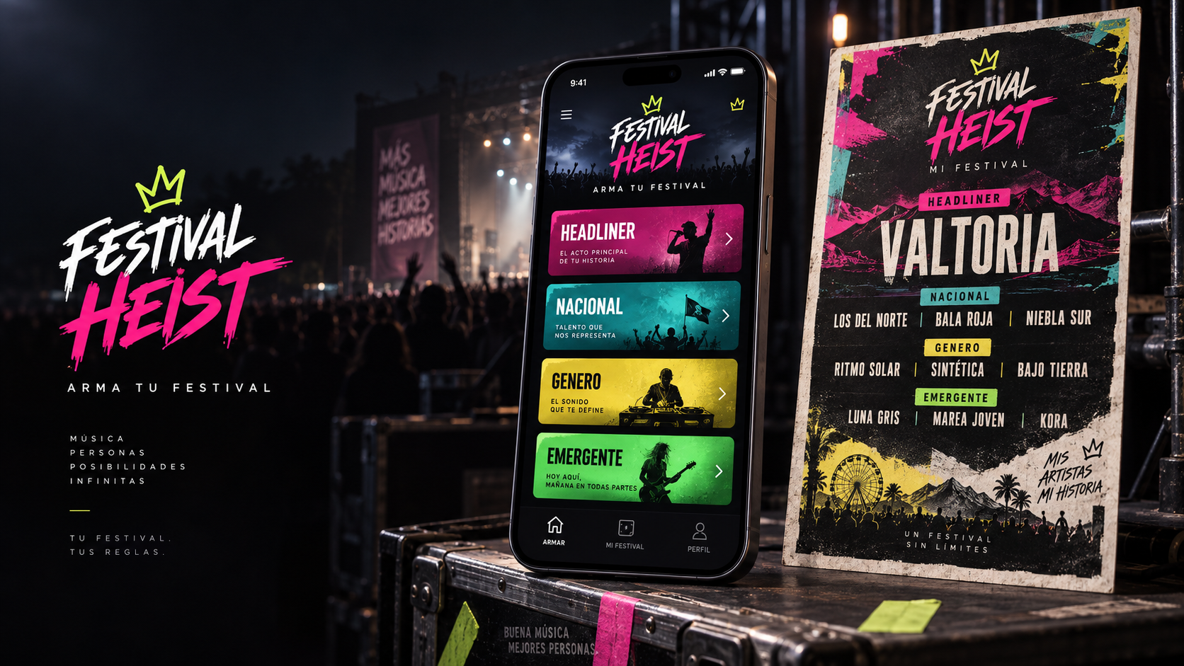

PROPUESTA DE ALIANZA
FESTIVAL
HEIST
El festival que cada persona imagina, comparte y desafía.
Una experiencia social para descubrir artistas y convertir atención en participación medible.
PILOTO CON PRODUCTORA ALIADA
Presentación externa | Septiembre 2026
01

Slide 2
QUÉ ES FESTIVAL HEIST
Un juego web social de descubrimiento musical
Una persona arma el cartel de su festival ideal. Lo comparte con los nombres ocultos. Sus amigos intentan descifrarlo.
1
2
3
ELEGIR
COMPARTIR
DESCIFRAR
Artistas, géneros y un emergente para cada escenario.
Un póster personal que se convierte en desafío.
Trivia, resultado, revancha y un nuevo festival.
El artista emergente forma parte de una decisión del usuario, no de una pausa publicitaria.
Definición funcional basada en la especificación v3.1
02

Slide 3
QUE QUEREMOS CONSEGUIR
Cuatro objetivos, una misma experiencia
DESCUBRIR
ACTIVAR
Dar exposicion contextual a artistas emergentes y facilitar la escucha.
Convertir gustos musicales en un juego compartible entre personas reales.
APRENDER
CONECTAR
Obtener señales iniciales de preferencia por artista, género y territorio.
Detectar oportunidades para comunicación y posibles circuitos del interior.
El piloto busca evidencia para decidir la siguiente etapa; no parte de resultados garantizados.
Objetivos de producto, comunicación y aprendizaje
03

Slide 4
CÓMO FUNCIONA
De una elección personal a una historia compartida
1
Elige su line-up
2
Escucha y suma un emergente
3
Genera un póster listo para compartir
MOCKUP CONCEPTUAL
Interfaz y contenido ilustrativos
04

Slide 5
DÓNDE PARTICIPAN SUS ARTISTAS
El artista entra dentro de una decisión, no dentro de un anuncio
1
POOL CURADO
3 a 5 artistas de la productora, con tema y links oficiales.
REQUISITOS DE ALTA
Tema publicado en DSP o YouTube oficial
2
ESCUCHA
El usuario compara previews dentro del flujo de creación.
Link directo al tema y materiales
3
ELECCIÓN
El artista puede integrar el festival ideal de esa persona.
Autorización y titularidad declaradas
Compromiso de activación coordinada
4
CIRCULACIÓN
El póster y el desafío viajan a nuevas audiencias.
La aprobación final es manual antes de entrar en rotación.
Participación sujeta a validación y permisos
05

Slide 6
POR QUÉ ES UNA GRAN OPORTUNIDAD
De la impresión pasiva a una elección con significado
DIFUSION CONVENCIONAL
FESTIVAL HEIST
Ver
ESCUCHAR
COMPARAR
Pasar
ELEGIR
COMPARTIR
Recordar o no
DESAFIAR
La productora participa desde el comienzo y accede a aprendizajes compartidos.
Oportunidad de participación temprana
06

Slide 7
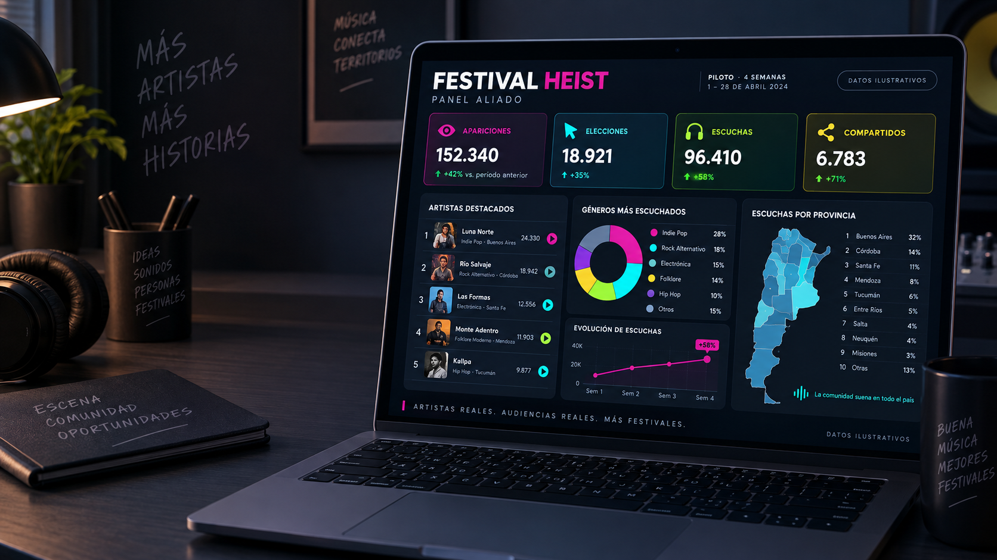
QUÉ PODRÁ MEDIR LA ALIANZA
Un reporte para entender qué despierta cada artista
Apariciones y escuchas iniciadas
Elecciones sobre exposiciones
Compartidos y desafíos generados
Afinidad por género y territorio
Clics hacia plataformas oficiales
Entregable comprometible: reporte y reunión de aprendizaje. El volumen de resultados no se garantiza.
EJEMPLO DE REPORTE · DATOS SIMULADOS
Mockup conceptual; no representa resultados obtenidos
07

Slide 8
MOTOR DE VIRALIDAD
El contenido no termina al compartirse: invita a jugar
DESAFÍO
DESCIFRAN
ARMO
RESULTADO
REVANCHA
CREAN EL SUYO
SIN LOGIN + CURIOSIDAD SOCIAL + RECONOCIMIENTO + REVANCHA + CTA PARA CREAR
Mecanismos a validar durante el piloto
08

Slide 9
POR QUÉ PUEDE FUNCIONAR
Seis decisiones que aumentan la probabilidad de adopción
SIN LOGIN
FORMATO FAMILIAR
IDENTIDAD PERSONAL
Entrada directa al juego
El poster se entiende en segundos
Cada line-up habla de quien lo crea
COMPETENCIA SOCIAL
DESCUBRIMIENTO NATIVO
MEDICIÓN DESDE EL INICIO
Trivia, récord y revancha
Escuchar y elegir dentro del flujo
Eventos, denominadores y reporte
Son fundamentos de diseño, no garantías. El piloto medirá cuáles sostienen participación y propagación real.
Factores de adopción y viralidad a validar
09

Slide 10
PILOTO CONJUNTO
Cuatro semanas activas, responsabilidades claras
LA PRODUCTORA APORTA
MASALTO APORTA
1. 3 a 5 artistas y un tema por artista
1. Curaduría e integración al pool
2. Links, materiales y autorizaciones
2. Operación y seguimiento del piloto
3. Una activación inicial coordinada
3. Kit de comunicación compartido
4. Un responsable de seguimiento
4. Reporte y reunión de aprendizaje
1 · SELECCIÓN
2 · CONFIGURACIÓN
3 · ACTIVACIÓN
4 · REPORTE
Continuidad sujeta a resultados y acuerdo de ambas partes
10

Slide 11
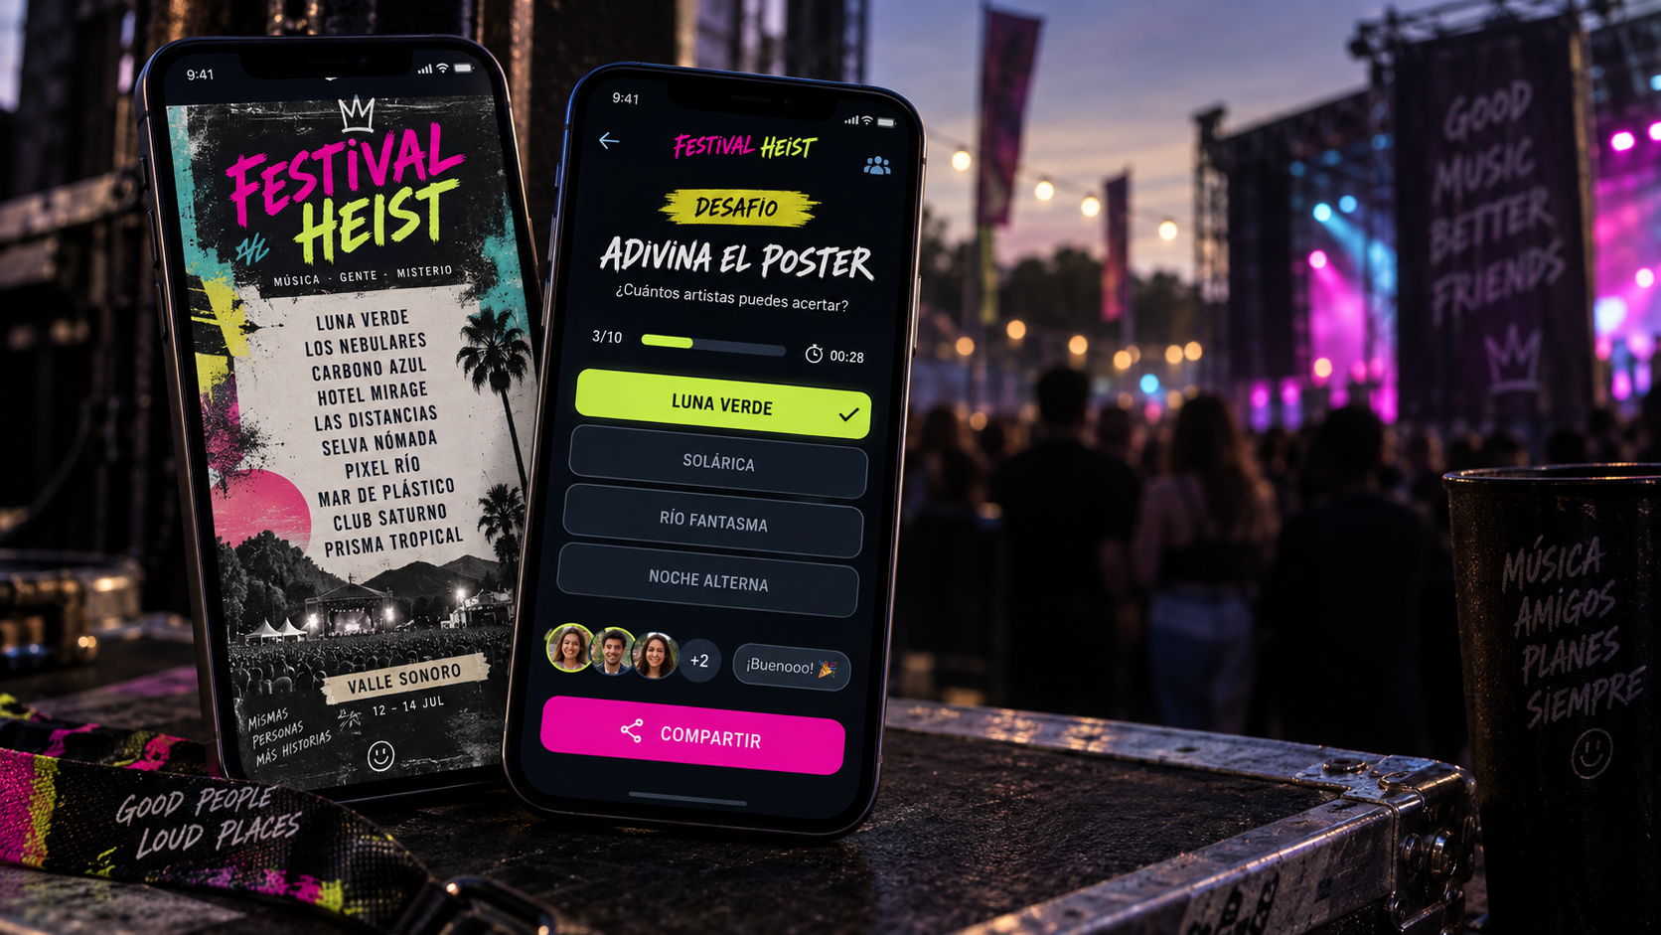
LA INVITACIÓN
Sumemos sus artistas al primer festival que se construye jugando.
Primer paso
Seleccionar entre 3 y 5 artistas y un tema oficial por artista para evaluar su ingreso al piloto.
ARMEMOS EL POOL ALIADO
FESTIVAL HEIST · PILOTO
Propuesta de alianza para piloto
11

